Slide 1

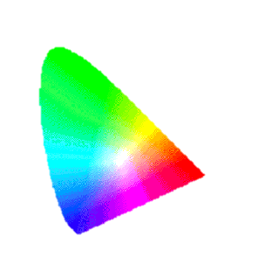
Modelo XYZ
Y
Carlos Estarda – Alejandro Moya – Kevin Pérez
X

Slide 2
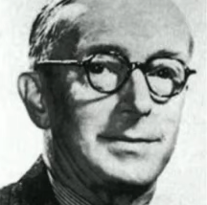
Origen y concepto
El CIE (Espacio de Color) XYZ nació de experimentos hechos en los finales de la década de los 20s por Wright y Guild.
Los resultados de dichos experimentos se acoplaron con especificaciones del CIE RGB, lo cual derivo en el CIE XYZ.
Fue uno de los primeros CIE definidos matemáticamente y por ello, se considera como la base para los demás sistemas de gestión color.
Contiene todos los colores percibidos (gamut humano), de los cuales, muchos no se pueden mostrar en pantallas o ser impresos.
John Guild

Slide 3
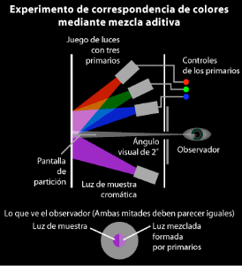
Características
El modelo de color CIE XYZ es especial, está basado en medidas directas del ojo humano y es la base desde la que otros muchos espacios de color se han definido.
Es un Modelo de Color matemáticamente definido .
Resulta ser la base para los sistemas de gestión de Color, dado que describe todos los colores que se pueden percibir, incluso algunos que no pueden ser mostrados en dispositivos ni pantallas.

Slide 4
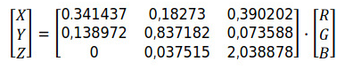
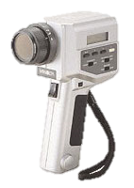
Transformación
Matriz de transformación RGB → XYZ
El modelo XYZ se puede obtener a partir del modelo RGB usando la transformación general que se ubica a la derecha.
Dicha matriz fue definida por el CIE para el observador patrón, además de ser útil para poder comparar mediciones del color con las de telecolorímetros que trabajan en coordenadas de X, Y, Z.
Telecolorímetro

Slide 5
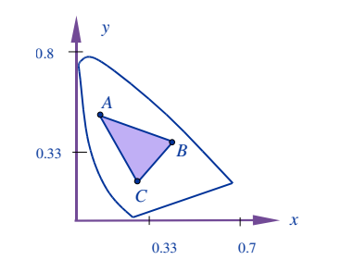
Uso y Aplicaciones
Este modelo permite la visualización de todos los colores visibles en una figura tridimensional.
Las ternas de colores tienen como utilidad el permitir el almacenamiento y transmisión de colores destinados a ser reproducidos en dispositivos tales como monitores, impresoras , etc.

Slide 6
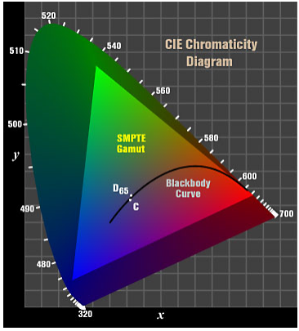
Uso y Aplicaciones
Los colores fuera del triangulo no pueden obtenerse mezclando los colores de los vértices del triangulo.
Es por eso que en 1976 se perfeccionó y fue publicado el CIE LAB Color System, que cambia la forma de notación y representa un avance sobre este modelo.

Slide 7
Fuentes
Teoría del color 2.ppt (eaaoa.es)
Microsoft Word - capítulo 4.docx (us.es)
vr-c03-impr.pdf (ugr.es)

